Slide 1


Oregón, es uno de los 50 estados que conforman los Estados Unidos de América, ubicado en el noroeste, en el litoral del Pacífico. Está al sur de Washington, al oeste de Idaho y al norte de California y Nevada. Los ríos Columbia y Snake forman la mayor parte de sus fronteras al norte y este, respectivamente. El valle del río Willamette en el oeste de Oregón es la región más densamente poblada y en la que la agricultura es más productiva. Oregón es el noveno estado más extenso de Estados Unidos y el 27º más poblado. Salem es la capital del estado y la tercera ciudad más poblada; Portland es la más populosa.
Oregón tiene uno de los paisajes más diversos que incluye la ventosa costa del Pacífico, volcanes, glaciares y montañas escarpadas de la cordillera de las Cascadas. Se conoce por sus bosques altos y densos que cubren un tercio del norte del estado y la mitad del sur. Otras áreas incluyen llanuras y desiertos que cubren aproximadamente la mitad del estado en el este y el norte central, y bosques menos densos de pinos en el noreste. Monte Hood es el punto más alto en el estado a 3.429 m. El Parque nacional Lago Cráter es el único parque nacional en Oregón. Salem es el nombre de la capital desde 1855 del estado de Oregón en los Estados Unidos. También es la sede del condado de Marion. Salem es una de las ciudades más antiguas en Oregón. El nombre de la ciudad deriva de la palabra hebrea "shalom", que significa "paz". Salem ha sido la capital de Oregón desde 1851, con la excepción de unos meses en 1855, cuando se trasladó a Corvallis. La mayor fuente de empleo en Salem es la administración del Estado, pero también es un destacado centro de procesamiento de alimentos agrícolas
Creó: Jeremías … Para: mis pps … Música: Youre my every thing Romantic piano –Maximo Spodek

Slide 2
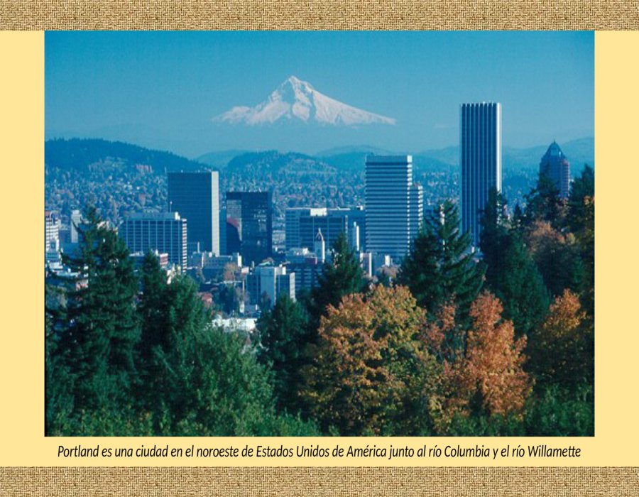

Slide 3
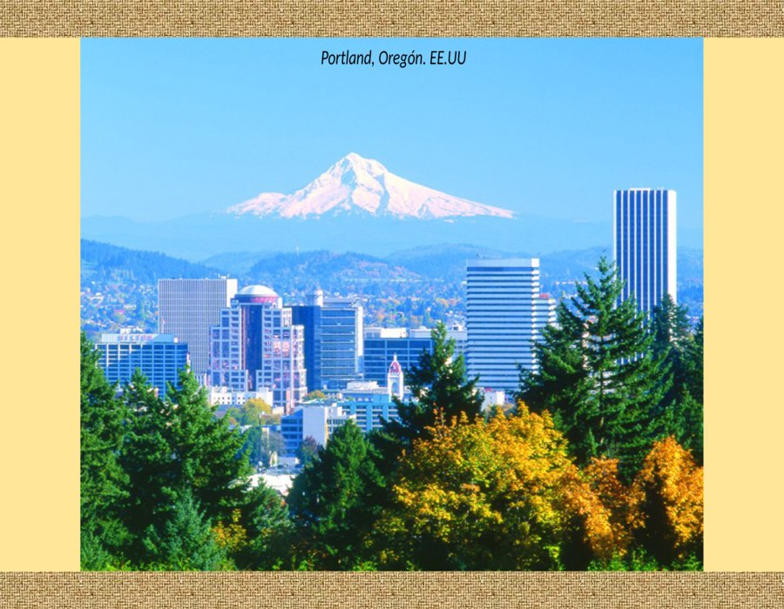

Slide 4
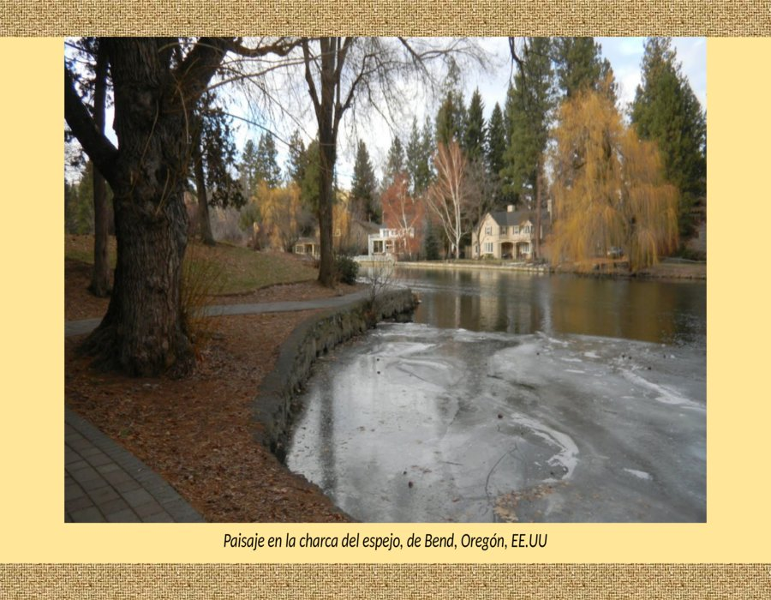

Slide 5
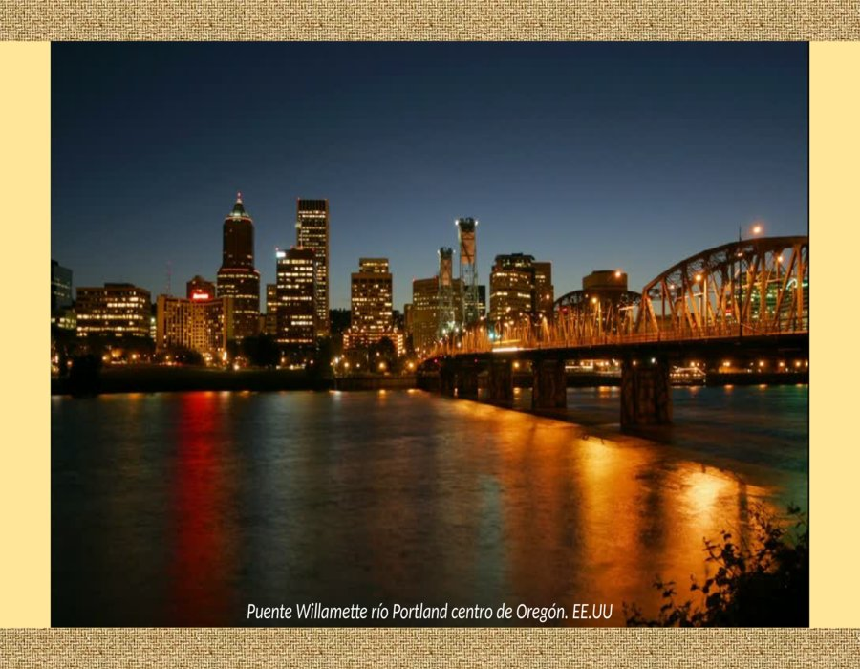

Slide 6


Slide 7
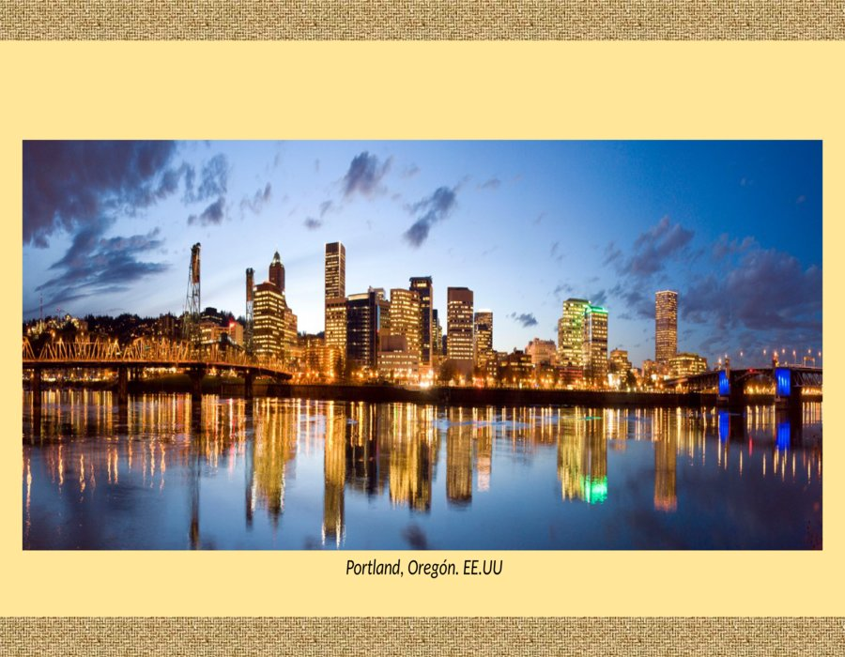

Slide 8
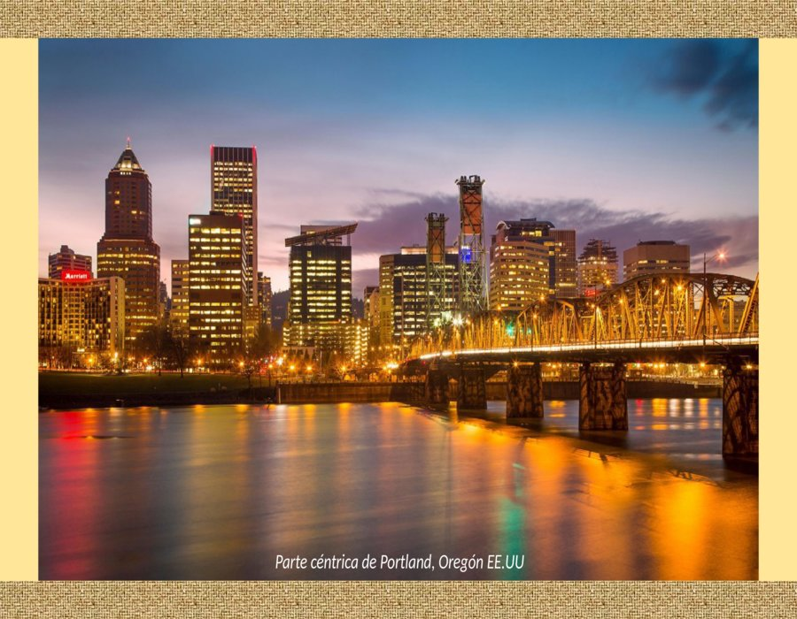

Slide 9
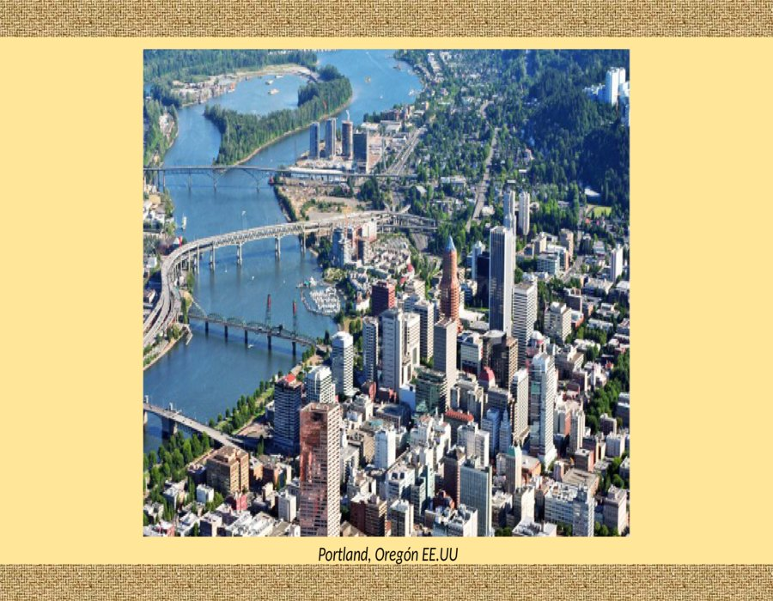

Slide 10
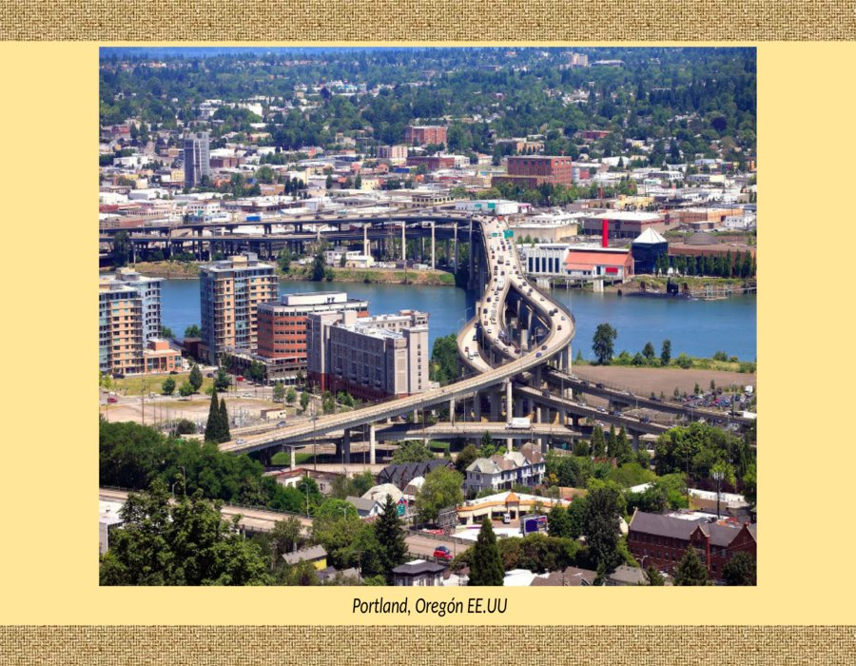

Slide 11
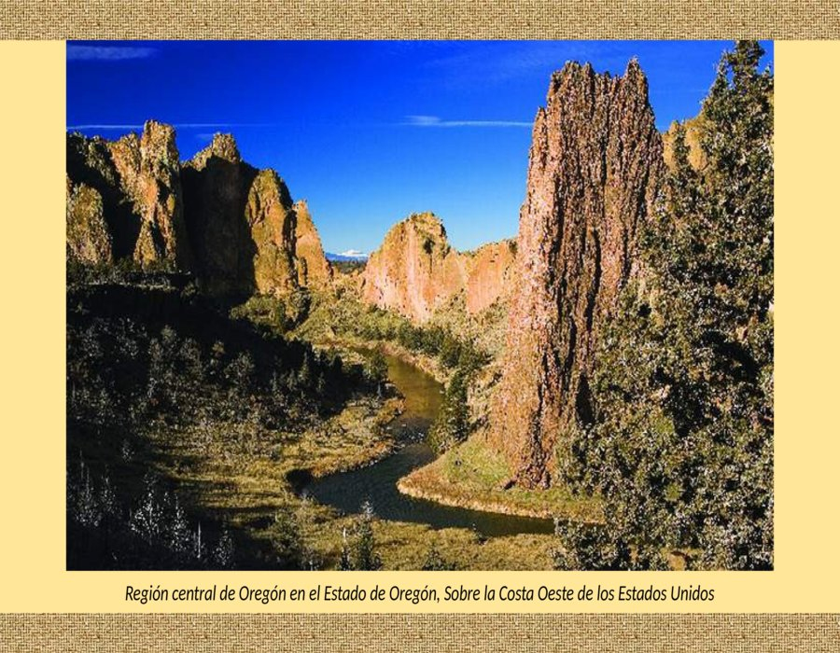

Slide 12
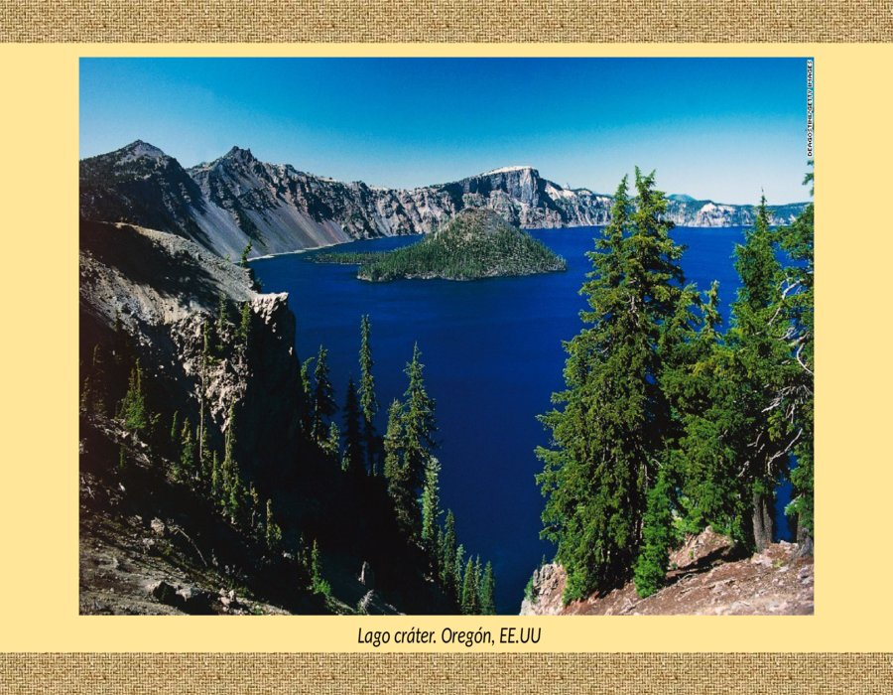

Slide 13
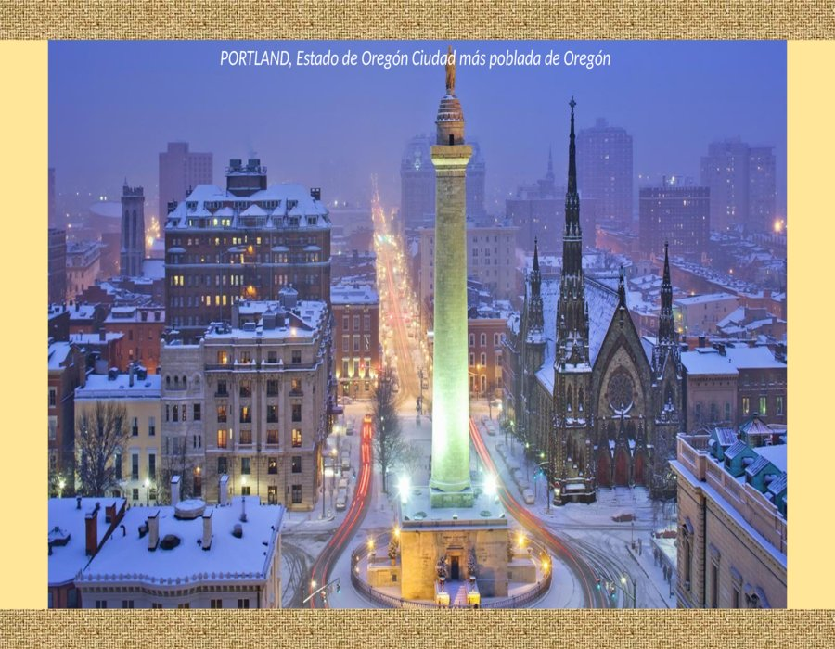

Slide 14
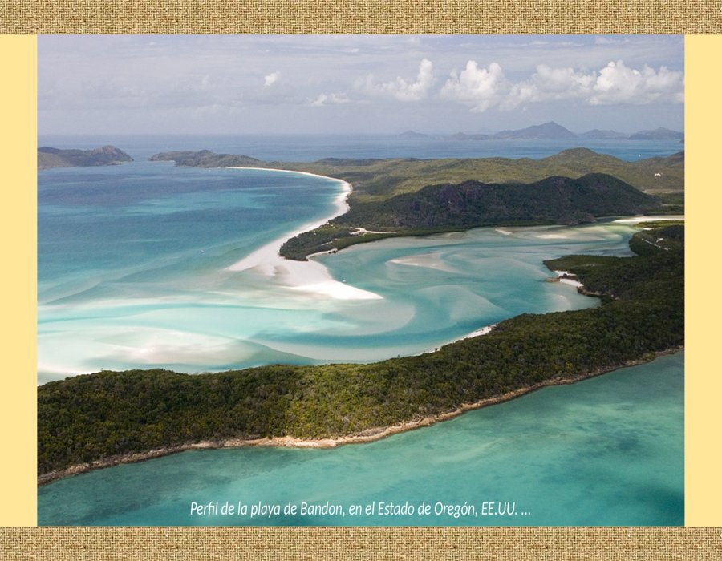

Slide 15
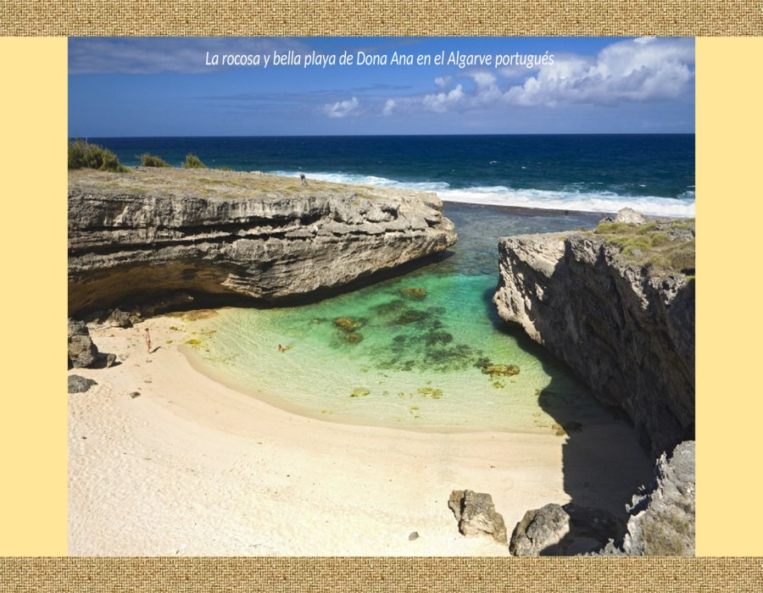

Slide 16
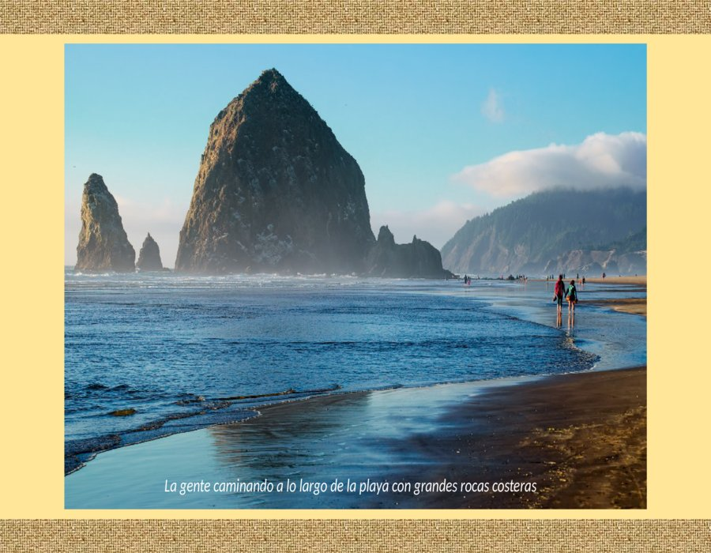

Slide 17
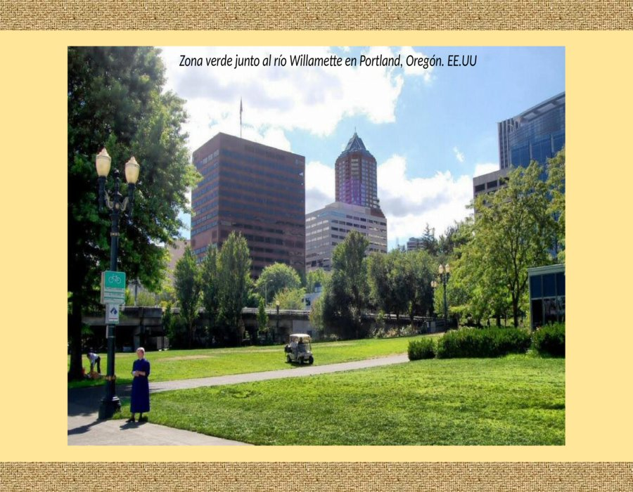

Slide 18
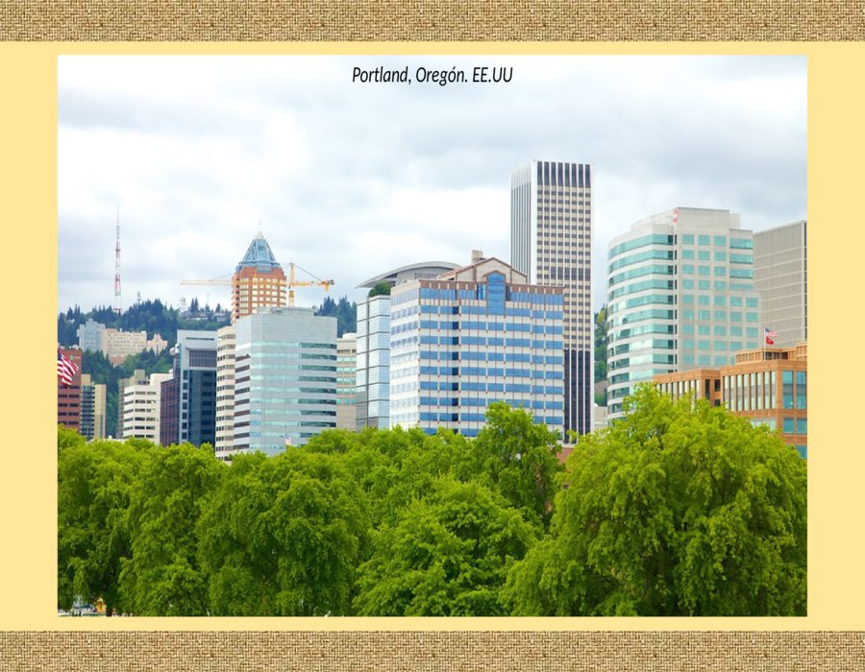

Slide 19
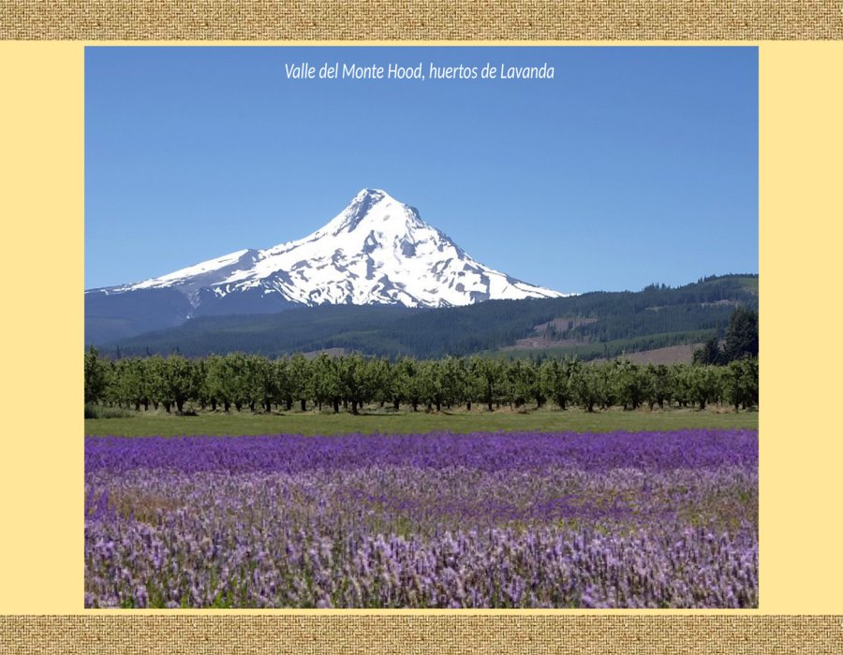

Slide 20
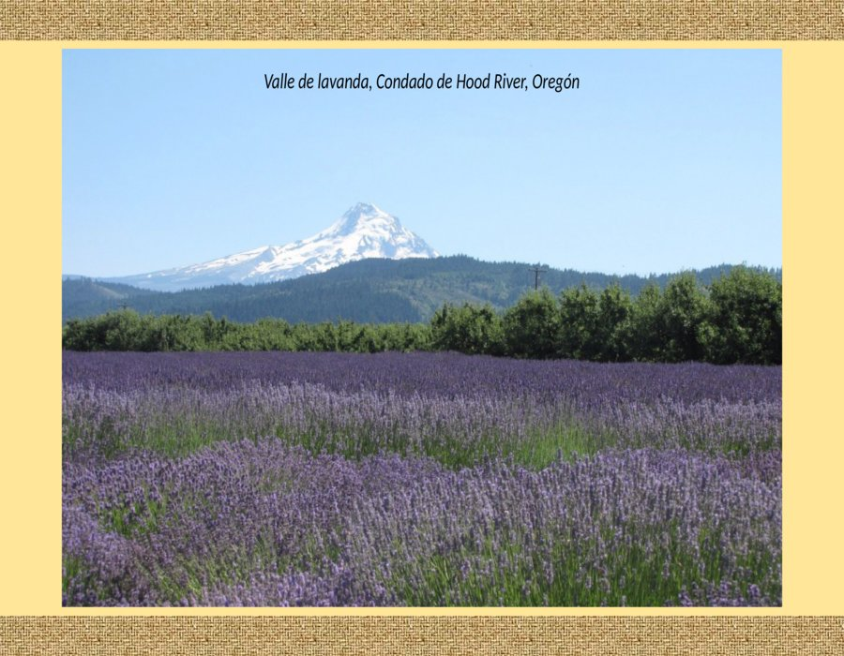

Slide 21
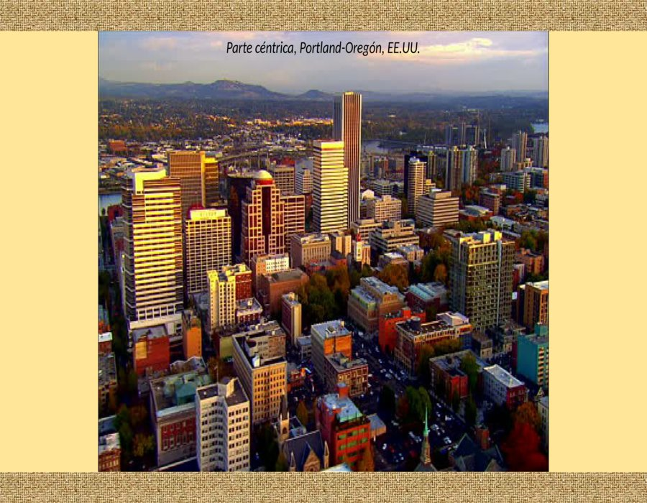

Slide 22
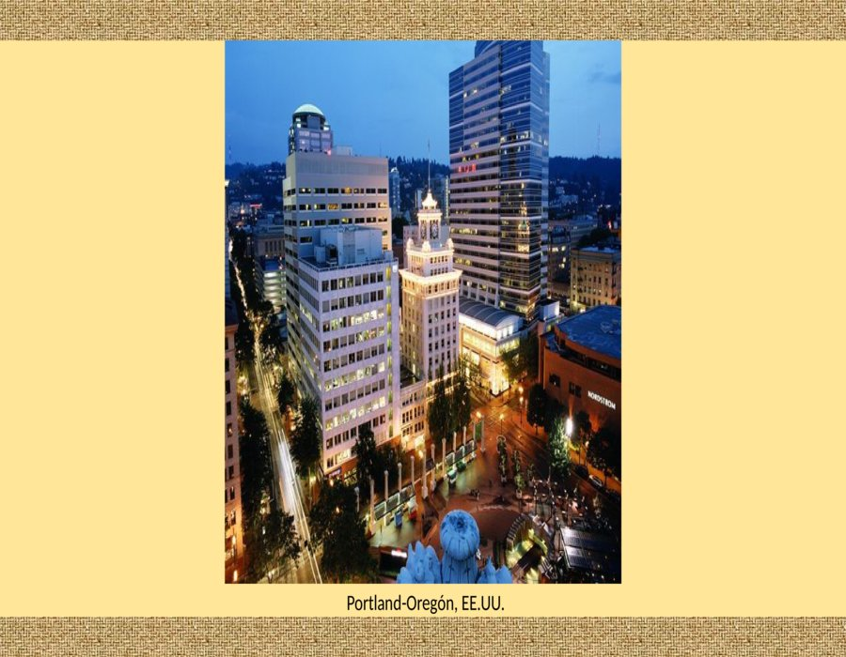

Slide 23
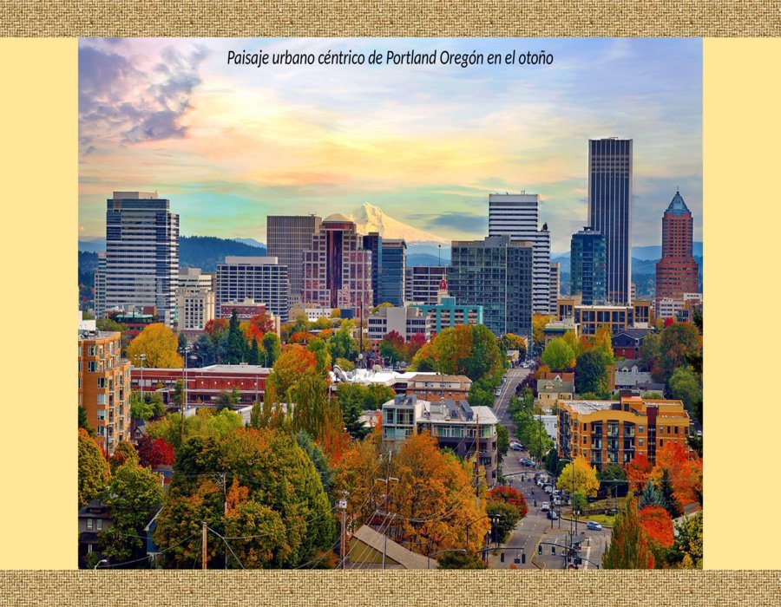

Slide 24
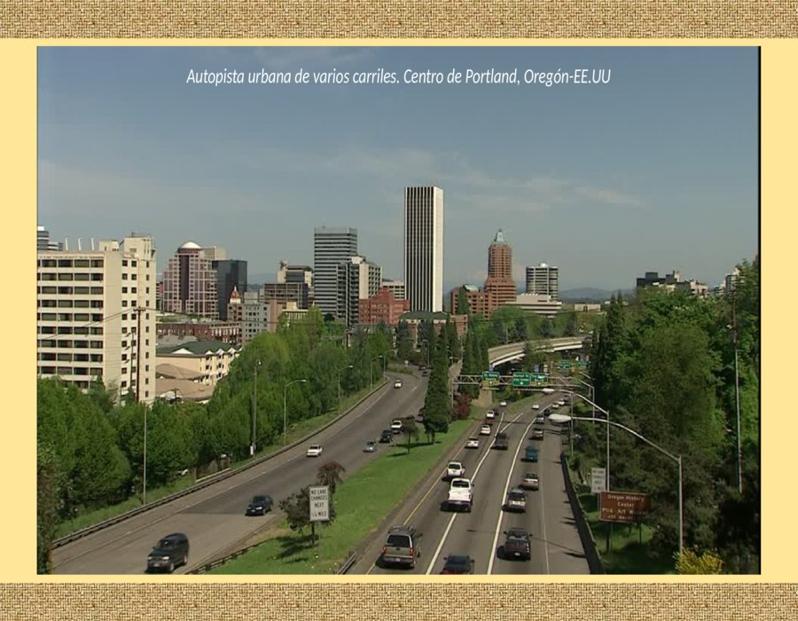

Slide 25
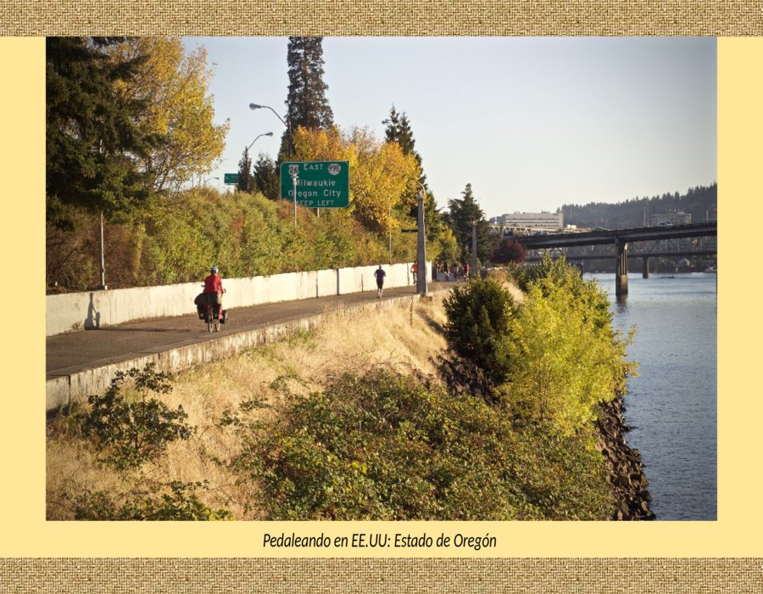

Slide 26


Slide 27
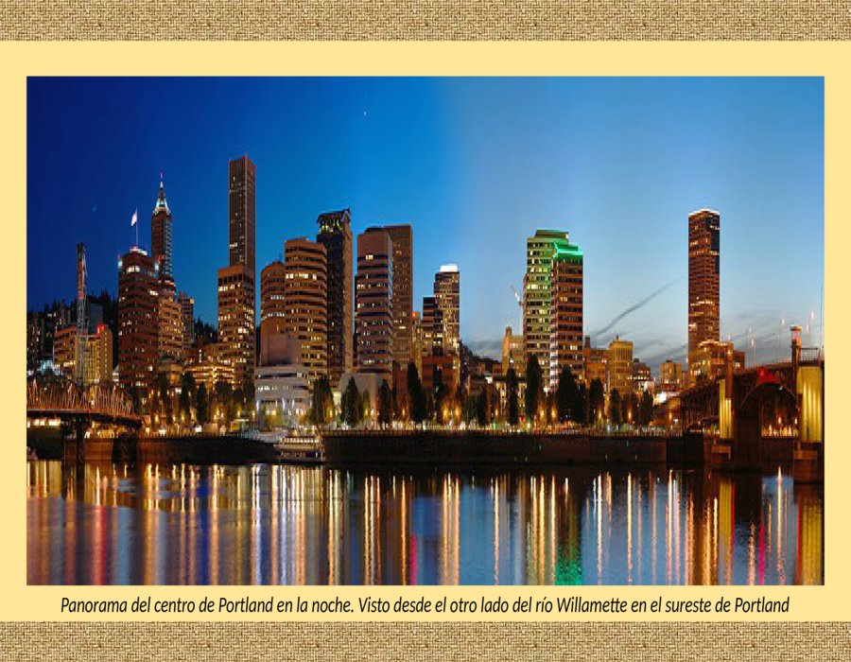

Slide 28
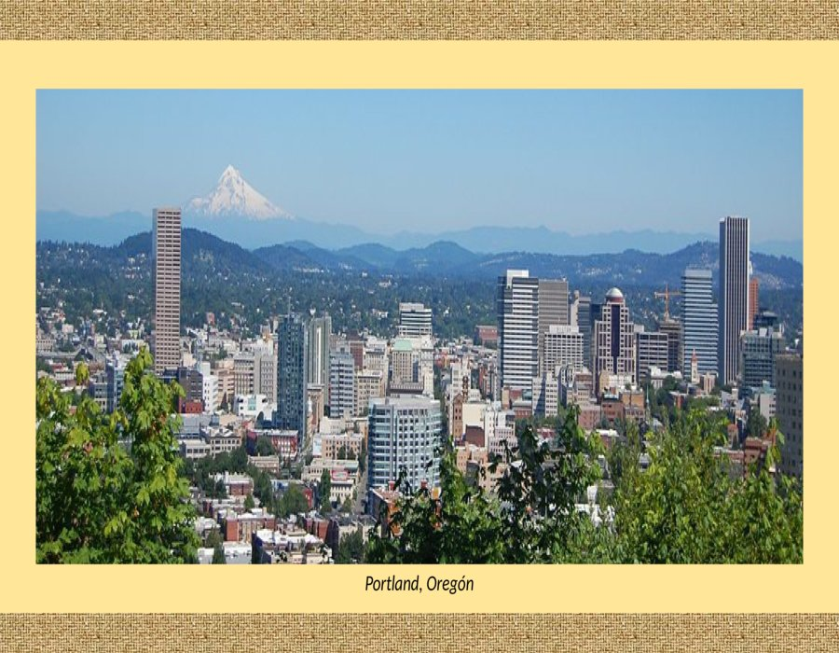

Slide 29
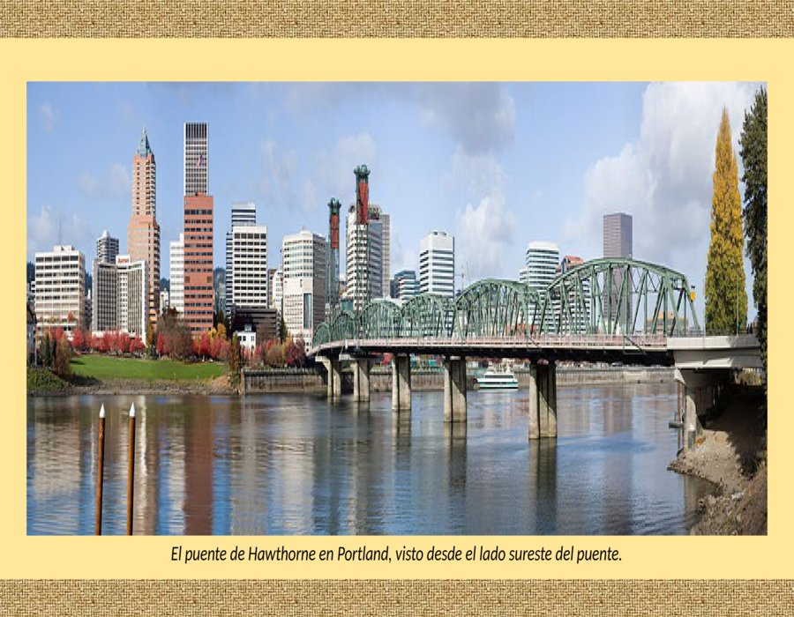

Slide 30
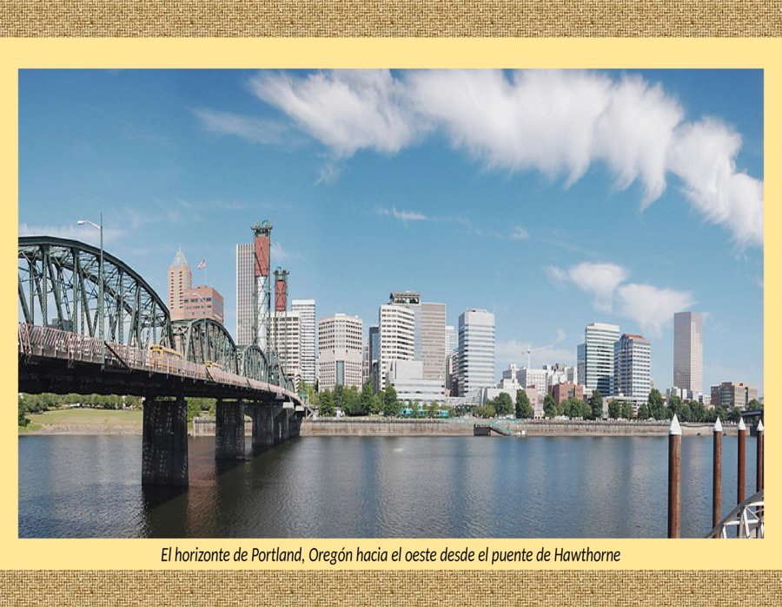

Slide 31
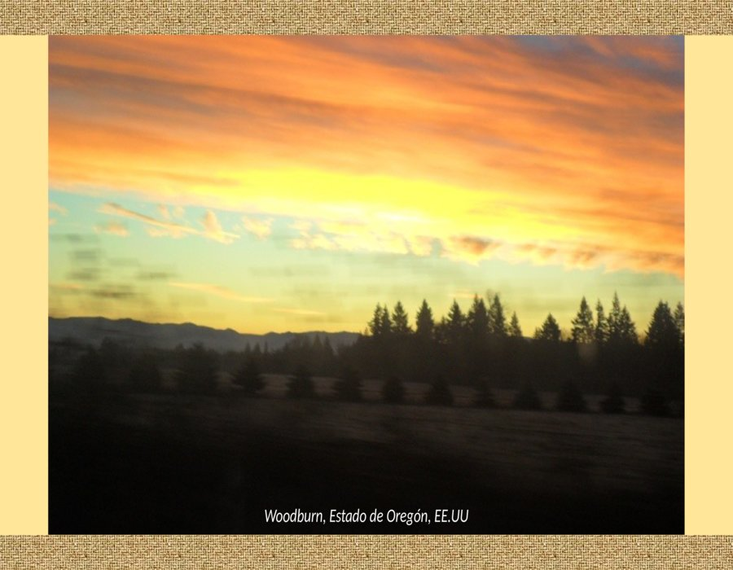

Slide 32
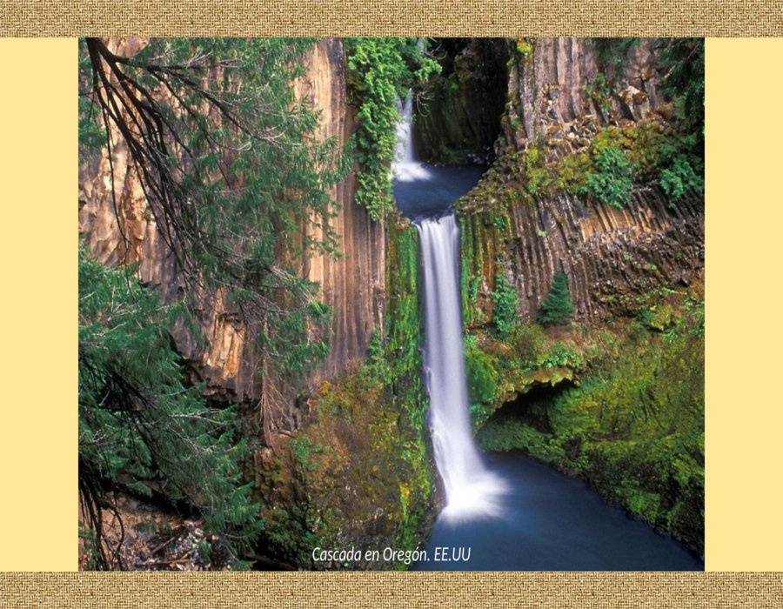

Slide 33
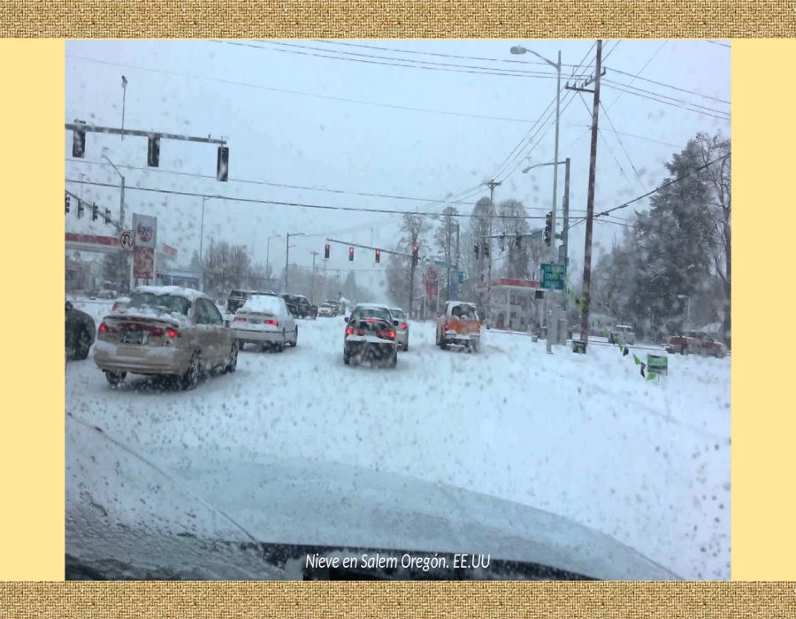

Slide 34


Slide 35
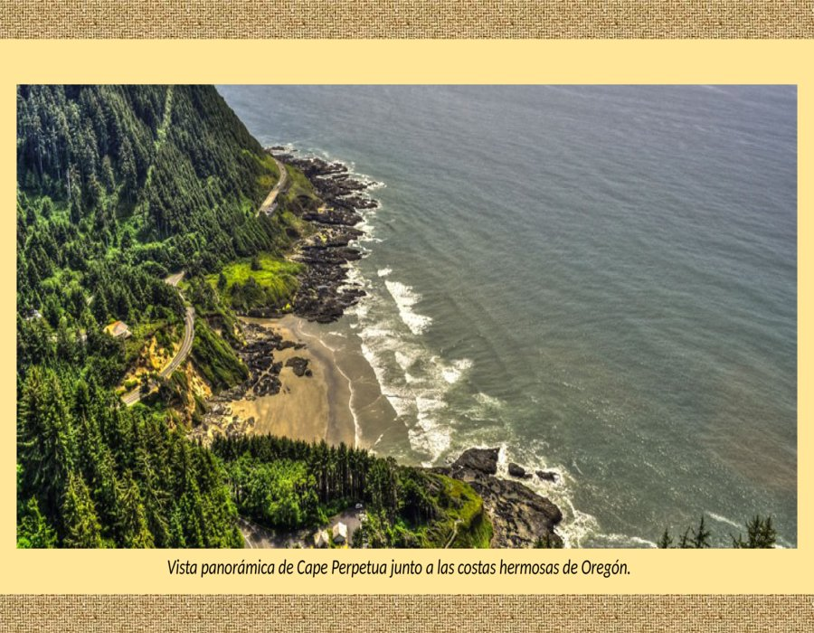

Slide 36
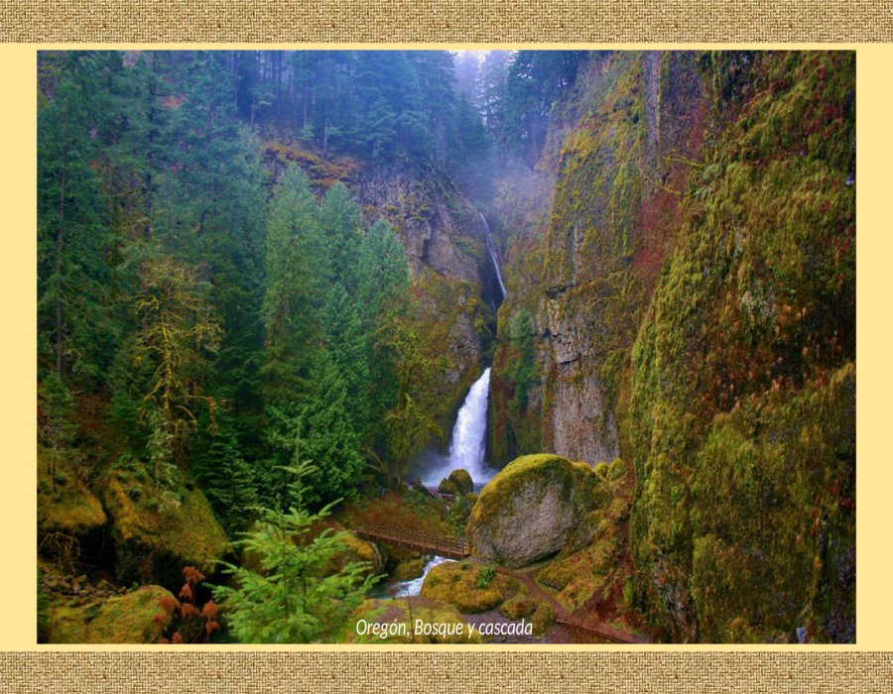

Slide 37
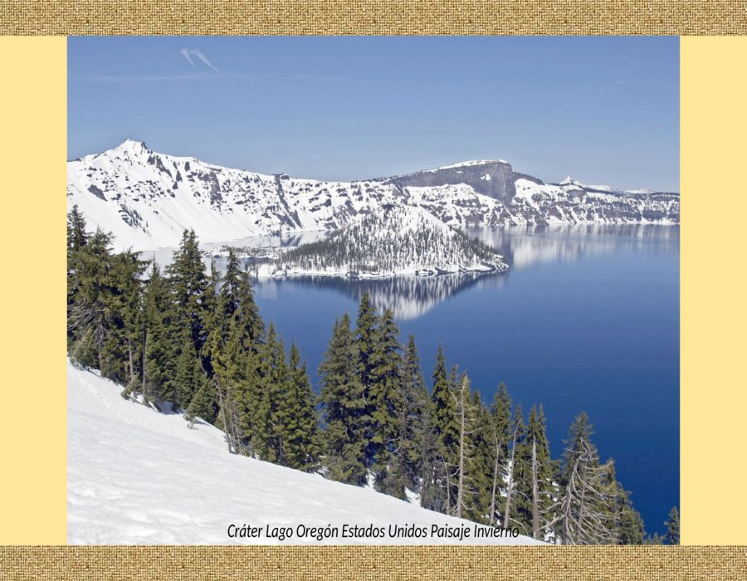

Slide 38
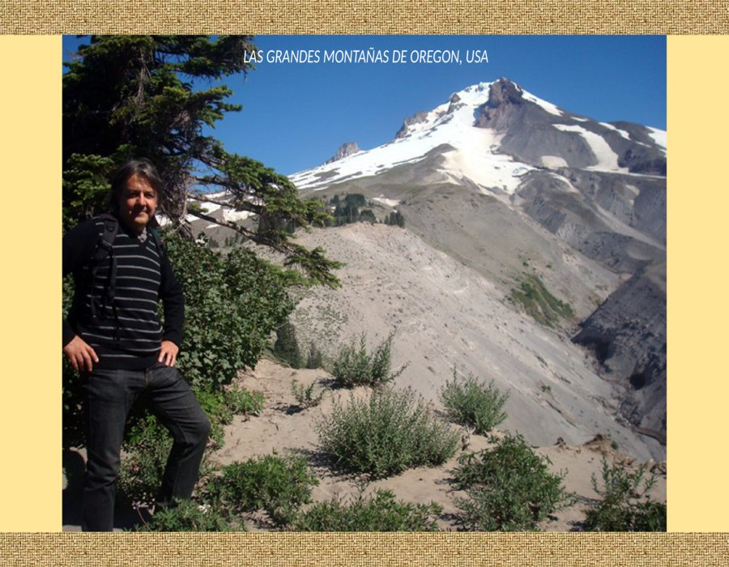

Slide 39
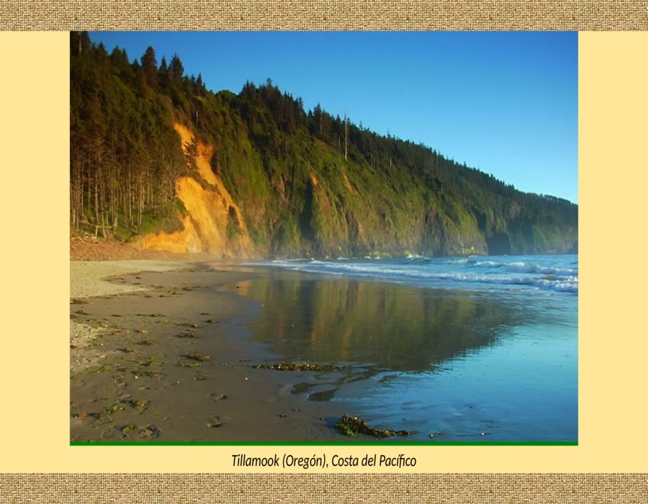

Slide 40
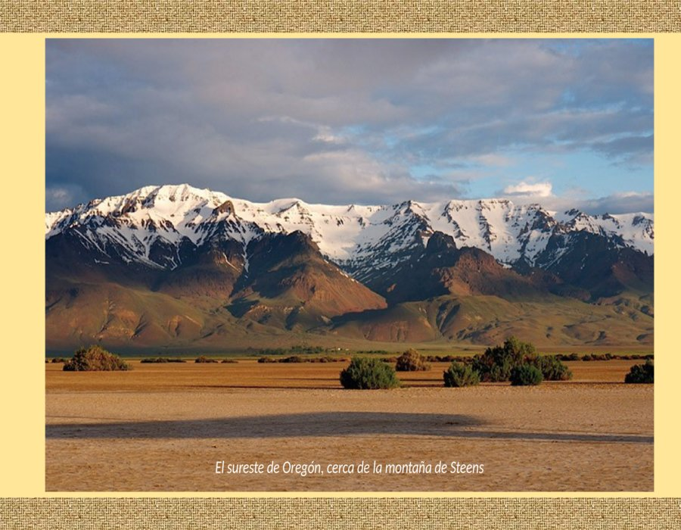

Slide 41
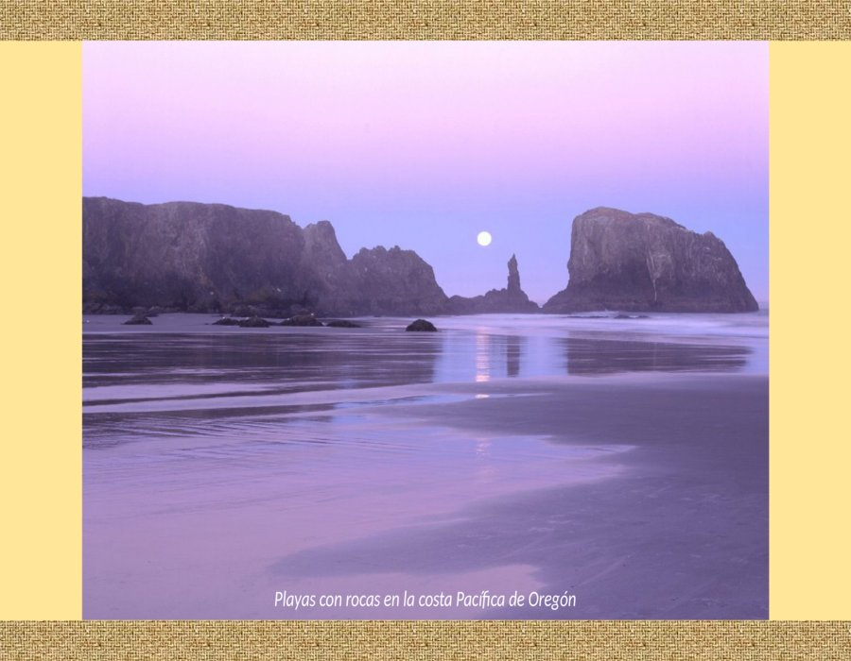

Slide 42
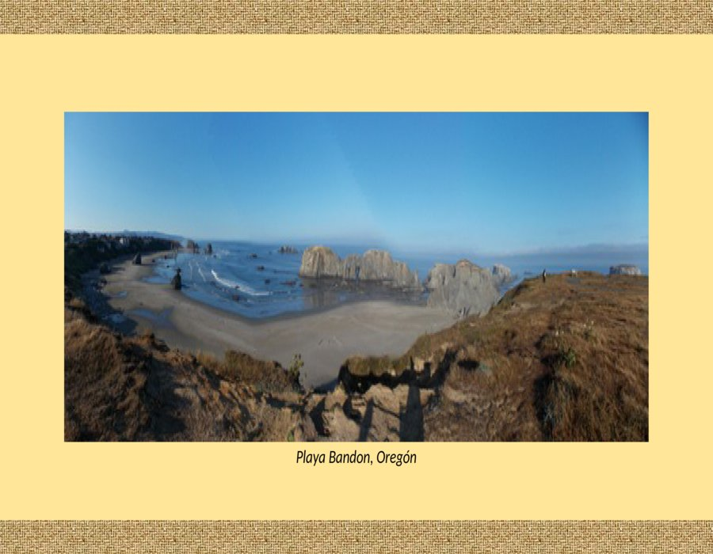

Slide 43
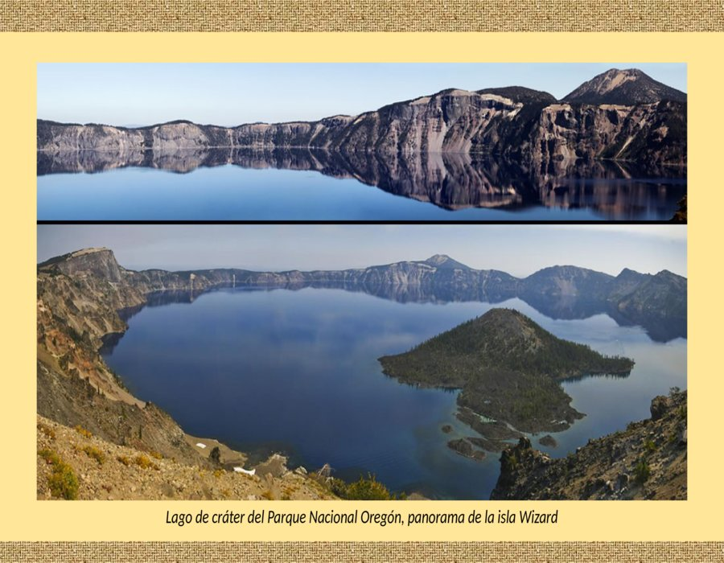

Slide 44


Slide 45
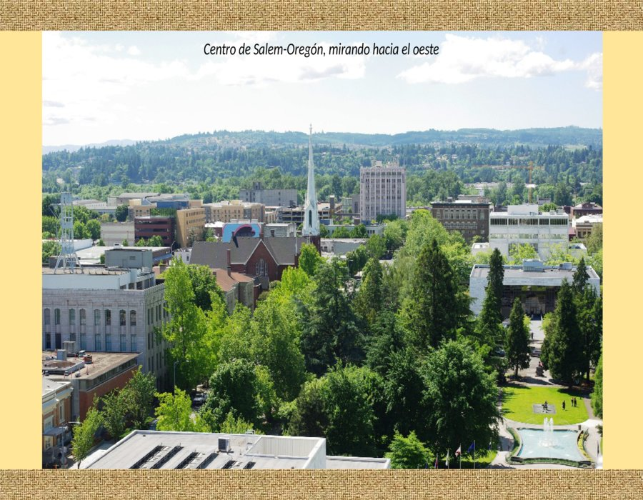

Slide 46
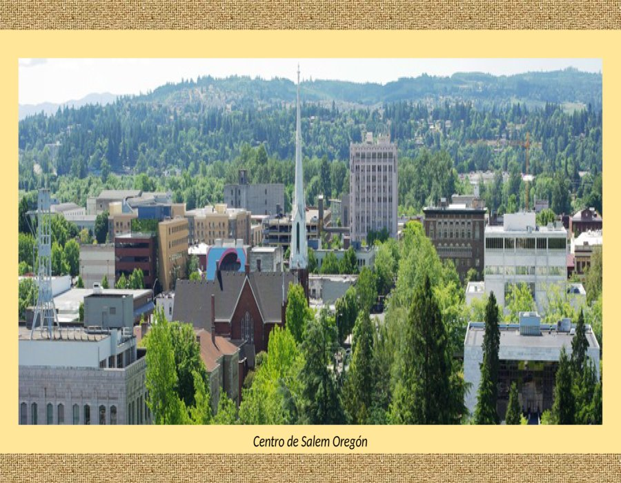

Slide 47
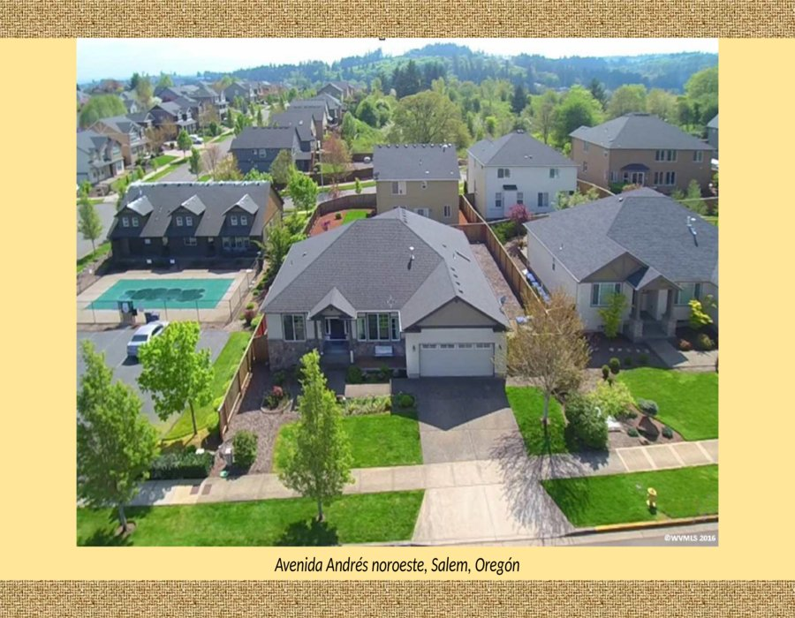

Slide 48
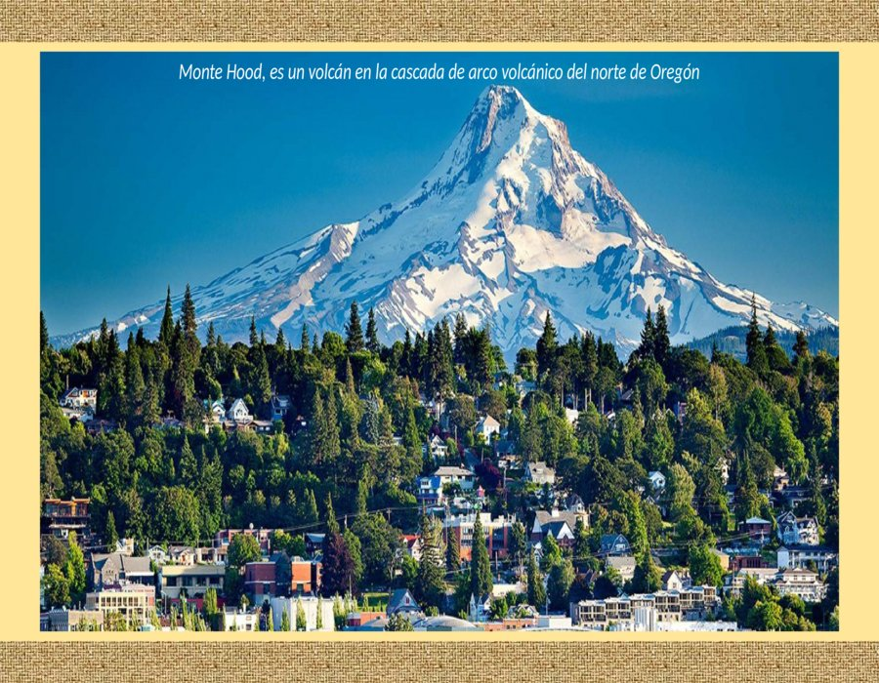

Slide 49


Slide 50


Slide 51
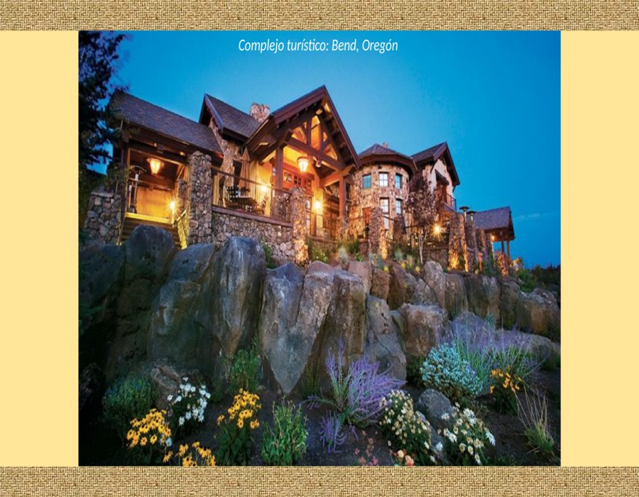

Slide 52
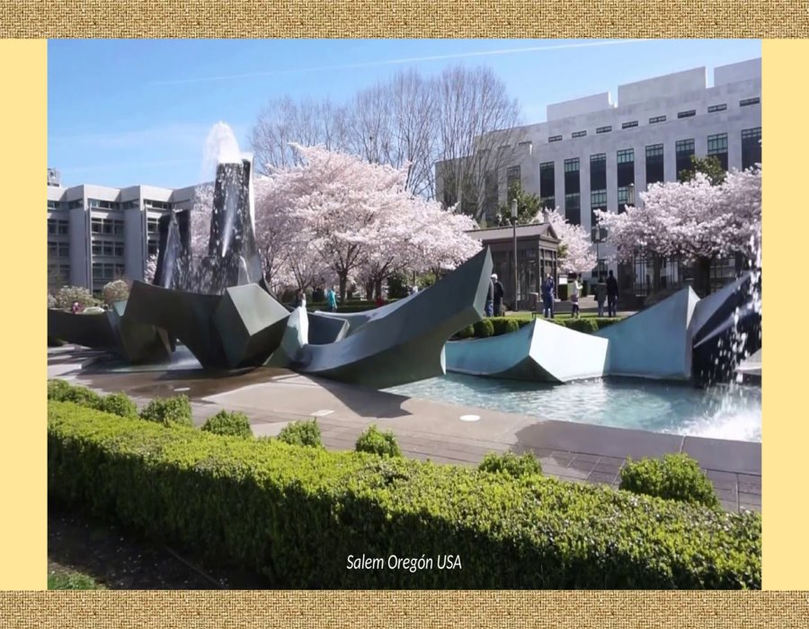

Slide 53
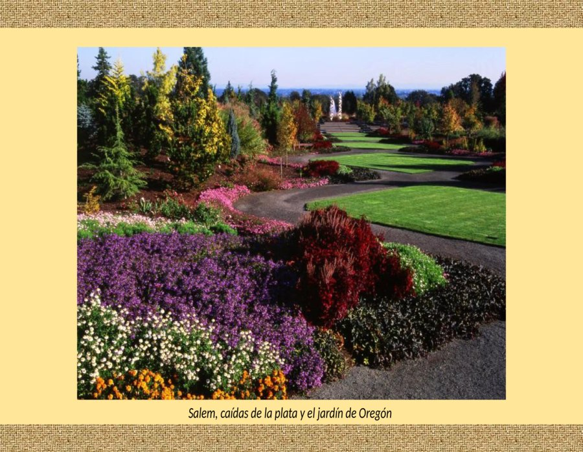

Slide 54
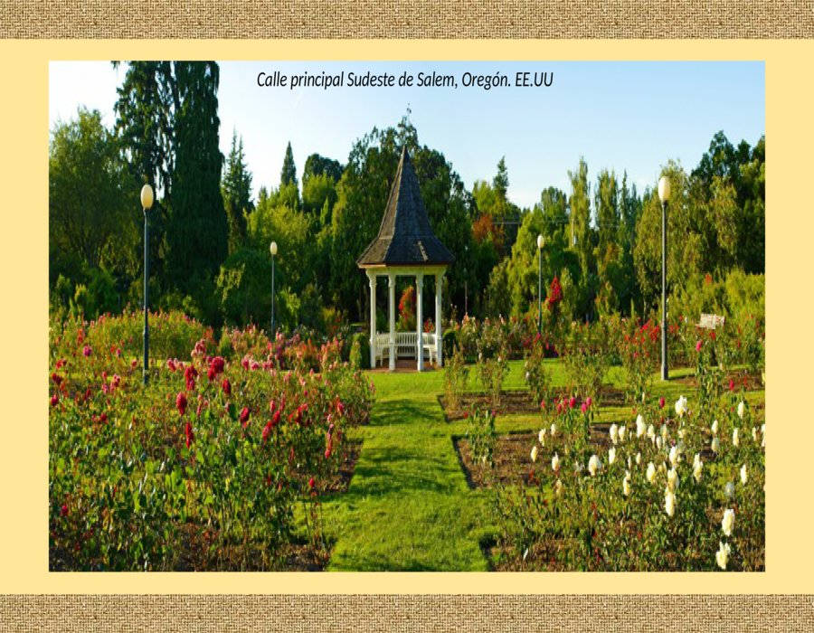

Slide 55
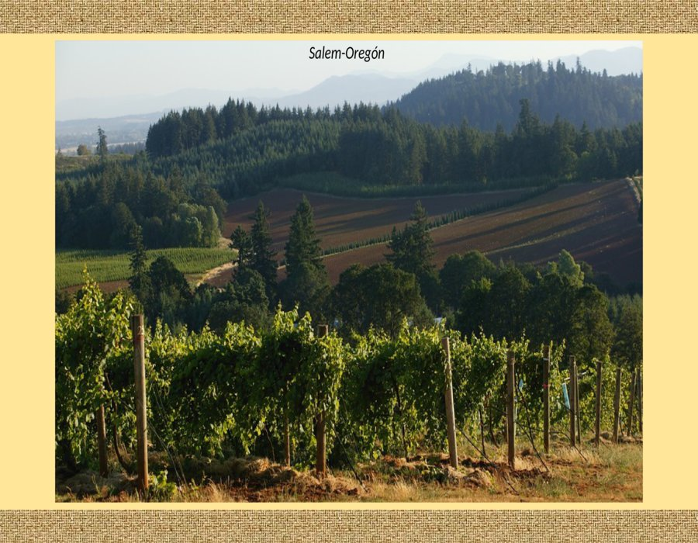

Slide 56
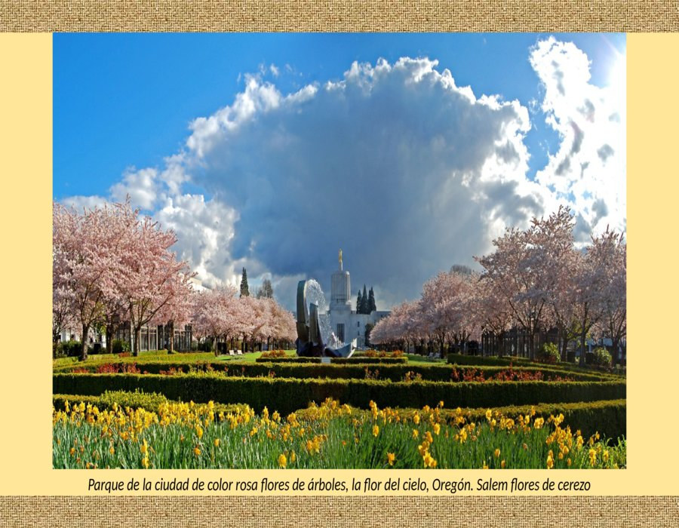

Slide 57







¿Te ha gustado?
Puedes ver más entrando
Aquí
Además puedes recibir powerpoints en tu correo electrónico suscribiéndote aquí:

